Slide 1
VIDEN I VIRKELIGHEDEN … ELLER INFORMATION PÅ NETTET
Vincent F. Hendricks

Slide 2
1. VIDEN VS. INFORMATION
Enhver beslutning kræver information
Information ≠ viden
Information og engangsknaldet
Viden og erobringen af den næste kæreste
Viden = sand information + proces
Information kan bruges til oplysning, men det kan ligeledes bruges til manipulation med meninger, markeder og mennesker

Slide 3
1.1 PAS PÅ!
+
= INFOSTORM

Slide 4
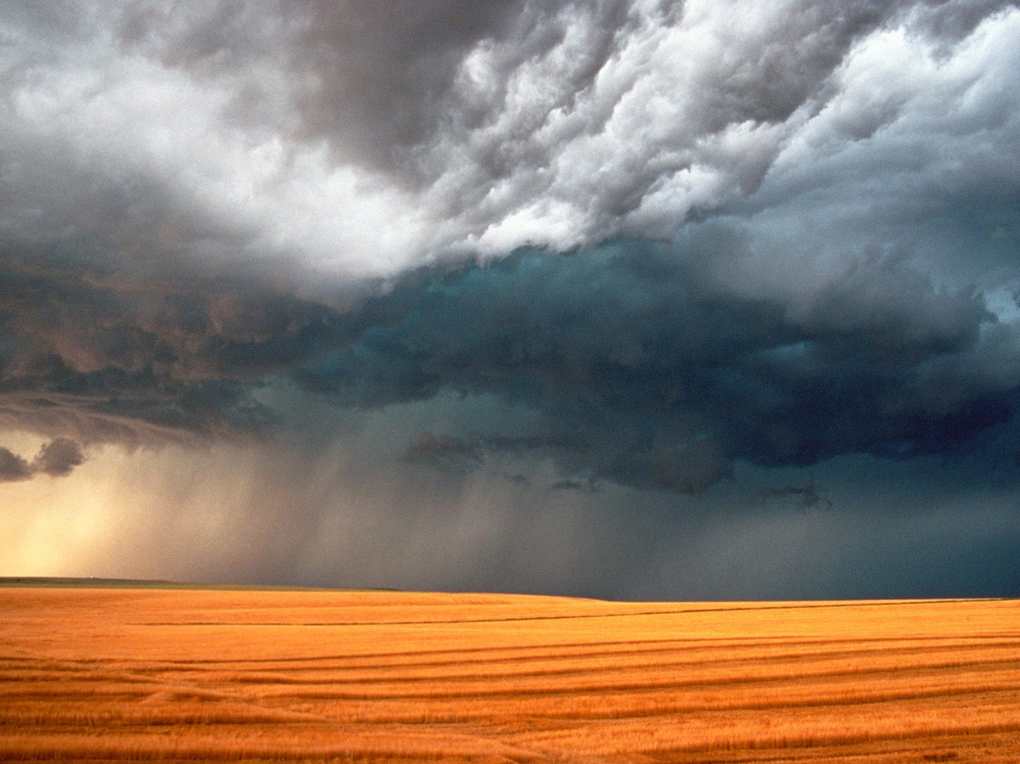
2. INFORMATIONSSTORM
Informationsfænomen |  | Informationskarakter
Pluralistisk ignorance | ... manipulation via ... | lidt information
Informationskaskader | ... manipulation via ... | meget information
Rammeeffekter | ... manipulation via ... | informationspræsentation
Polarisering | ... manipulation via ... | Informationsselektion

Slide 5
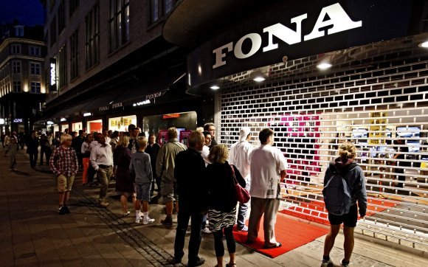
2.1 FONA
Figur 1. Informationsfænomen og informationskarakter
Dialogen med ekspedienten:
-"Undskyld, kan du fortælle mig hvad clock-frekvensen er på board'et?”
-"Det ved jeg da virkelig ik".
-"Nu hvor du sælger produktet vil det da være meget godt at vide, oder was?".
-"Hør her: Jeg tror ikke du kan finde en af mine kollegaer her i butikken, der ved det".

Slide 6
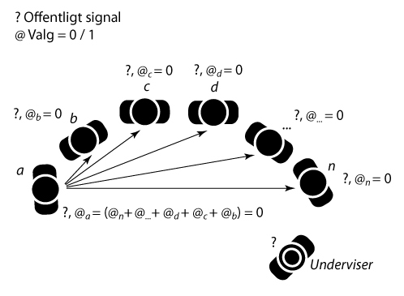
2.1 FONA
Figur 1. Informationsfænomen og informationskarakter
Ekspedients ræsonnement:
ingen af mine kollegaer ved det, og derfor har du ingen grund til at forvente, at jeg ved det, samt
ingen af mine kollegaer ved det, og derfor har du ingen grund til at forvente at jeg burde vide det ...
Pluralistisk ignorance opstår helt generelt, når en gruppe af beslutningstagere
skal vælge at handle eller tro på én og samme tid givet et offentligt signal.

Slide 7
2.1 FONA
Figur 1. Informationsfænomen og informationskarakter
Tag som et eksempel et nystartet hold i filosofi …
Faren for pluralistisk ignorance opstår, når den enkelte beslutningstager i en gruppe mangler den nødvendige information for at løse et problem og derfor observerer andre i håbet om at blive klogere.
Men når alle andre gør det samme, observerer alle blot manglen på reaktion og slutter derfor til det forkerte.

Slide 8
2.1 FONA
Figur 1. Informationsfænomen og informationskarakter
Pluralistisk ignorance blev præget af psykologerne Daniel Katz og Floyd H. Allport og henviser her til
"en situation, hvor majoriteten i en gruppe hver især afviser en norm, men antager (ukorrekt), at de fleste andre accepterer den". [Katz & Allport (1931): 152]
Det kan ligeledes formuleres som situationen i hvilken ingen i gruppen tror, men alle er af den overbevisning, at alle tror [Krech & Crutchfield (1948): 388-89].
MANIPULATION VED FOR LIDT INFORMATION

Slide 9
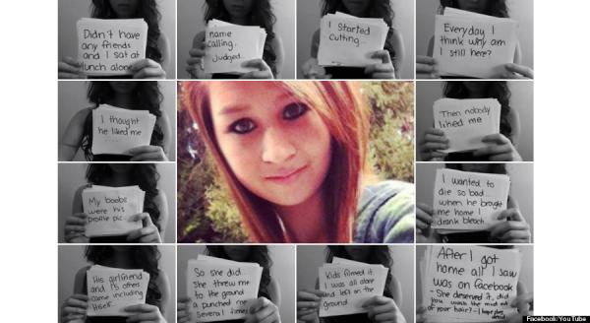
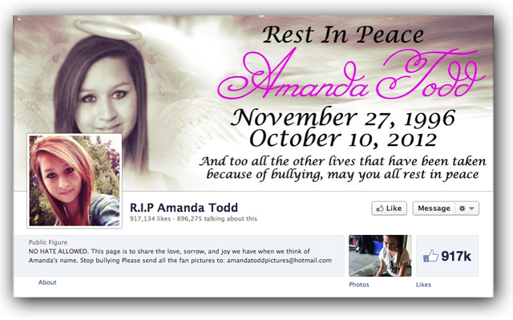
2.1.1 TODDING
Figur 1. Informationsfænomen og informationskarakter
7. September 2012: Amanda Todd poster video på Youtube. Video bliver viral.
10. oktober, 2012: Frem til hendes selvmordsdag bliver video vist mere 1.600.000, og selv diverse online aviser 'liker' videoen.
11. oktober, 2012, begynder begrebet 'R.I.P. Amanda Todd' at blive en trend verden over på Twitter. Ansporet af hendes nødråb på Youtube 'likede' 917.000 Facebook-brugere Todds Facebook-mindeside.

Slide 10
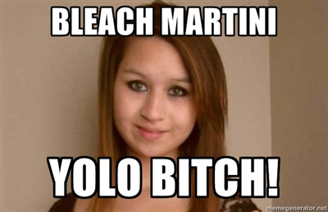
2.1.1 TODDING
Figur 1. Informationsfænomen og informationskarakter
Man kommer til at billige en omkostningsneutral norm om at ”like”, fordi man tror, alle andre billiger den.
Det er pluralistisk ignorance.
Det bliver ikke bedre af, at man sammen med alle andre kommer til at stå på sidelinjen og se til, mens ignorancen ukontrollabelt breder sig viralt, og således bidrager man personligt til tilskuerapatien med sit støttende 'like'.

Slide 11
2.2 SEX AND THE CITY
Figur 1. Informationsfænomen og informationskarakter

Slide 12
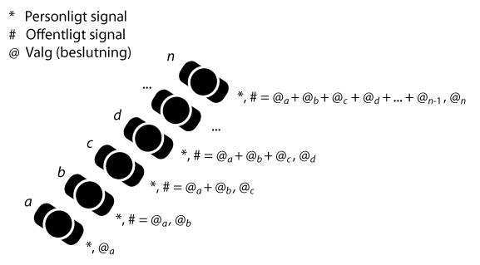
2.2 SEX AND THE CITY
Figur 1. Informationsfænomen og informationskarakter
Ved informationskaskader kan misvisende informationer spredes gennem en dominoeffekt når muligheden for offentlige signaler er fraværende eller manipuleres

Slide 13
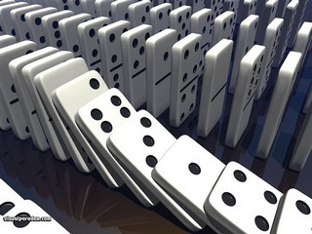
2.2 SEX AND THE CITY
Figur 1. Informationsfænomen og informationskarakter
MANIPULATION VED
FOR MEGET INFORMATION
Denne simple model af en informationskaskade viser, at de allerførste signaler i sekvensen er afgørende for hvilke beslutninger de resterende beslutningstagere i selv samme sekvens tager desuagtet deres personlige signal.
Kan man derfor styre dette signal kan man også styre de valg og formodninger som beslutningstagerne tager til sig desuagtet deres personlige formodninger og signaler.

Slide 14
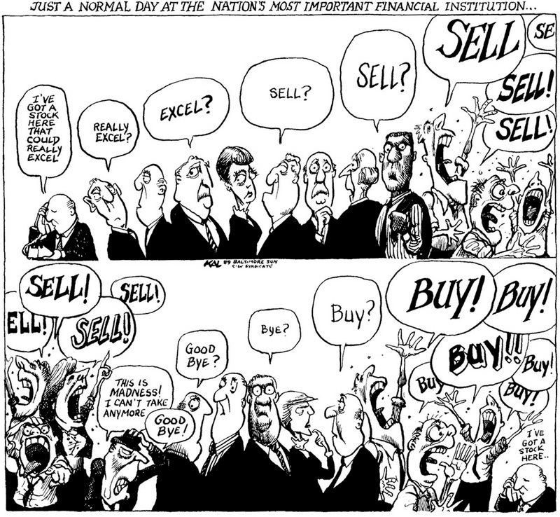
2.2.1 AKTIEBOBLER
Figur 1. Informationsfænomen og informationskarakter

Slide 15
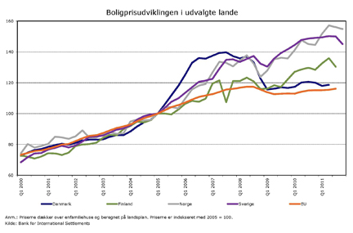
2.2.2 BOLIGBOBLER

Slide 16
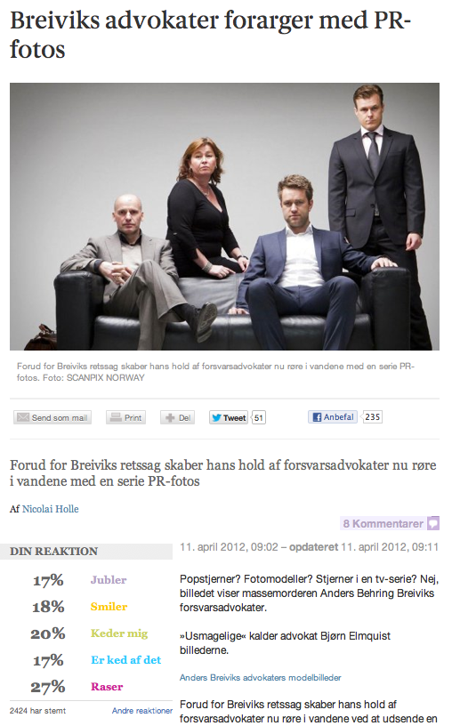
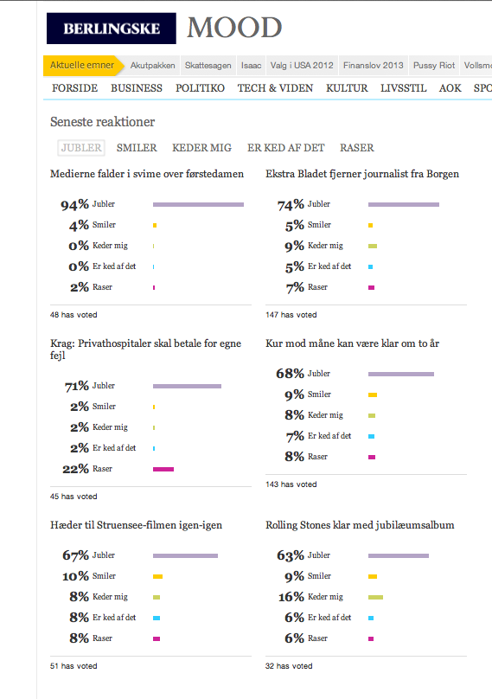
2.2.2 MENINGSBOBLER

Slide 17
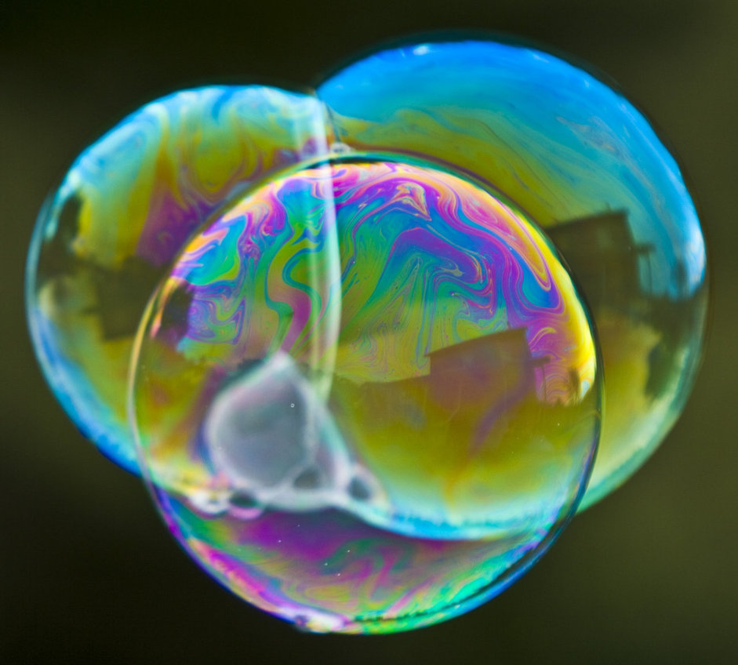
2.2.2 BOBLER
BOLIGBOBLER
MENINGSBOBLER
Boligbobler
Aktiebobler
Finansbobler
Meningsbobler
Modebobler
Kunstbobler
Politikbobler
Socialbobler
Anerkendelsesbobler
…

Slide 18
3.0 BUBBLE BURSTING
”Informationerne vælter ud mod os som vand fra en åben brandhane, og bibliotekarerne skal filtrere, hvad der er sandfærdigt i masserne. Biblioteket er en af de eneste samlende, almene, fysisk tilgængelige institutioner, hvor viden udstilles og udveksles og dermed gør os i stand til at tage oplyste beslutninger i vores demokrati.”
31.01.2013 / Perspektiv

